Slide 1
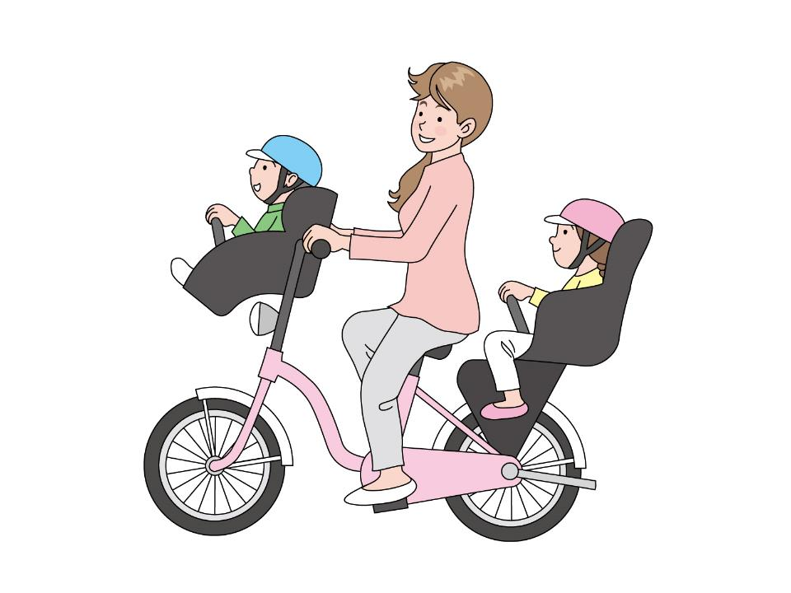
20～40代のママ・ニューファミリー層・赤ちゃんのいる暮らし
に関する調査データより
今回のテーマ
※2022年1月度
子育て層のターゲット分析をして
より効果的なアプローチをしませんか？
～子どもの年齢とともにママの課題は大きく変わる～
住宅・家電・自動車・金融保険・日用品・食品・飲料・スキンケアなどに関係する担当者さま必見です！

Slide 2
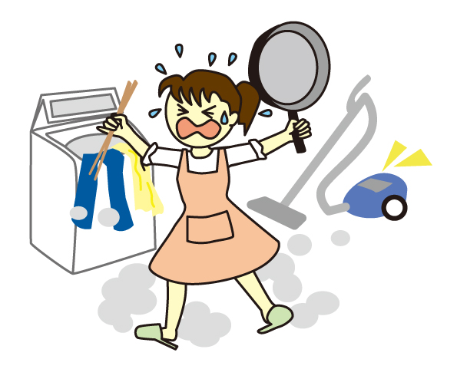
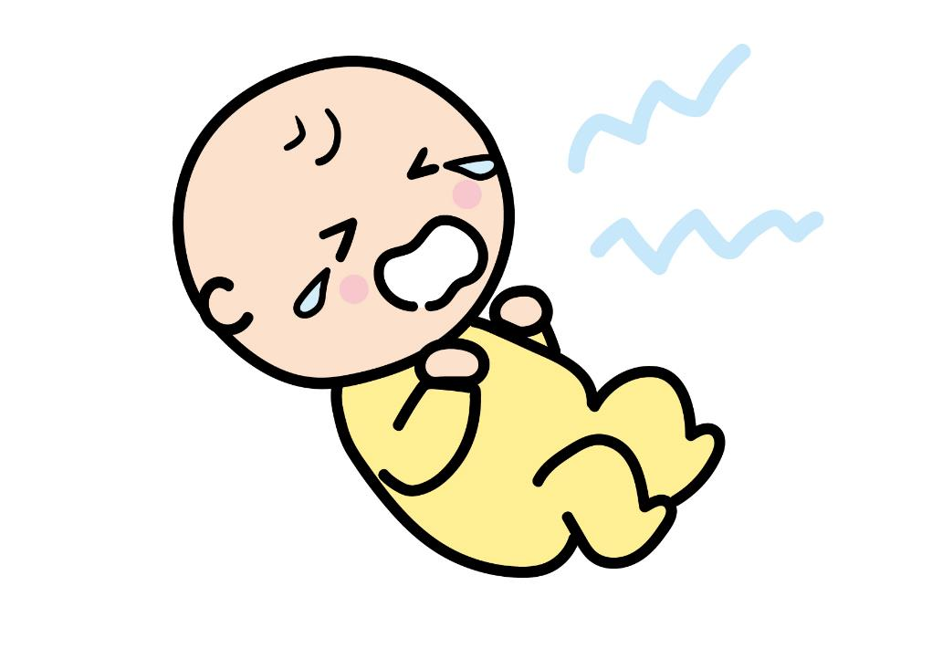
ターゲットの顧客分析について
子育て層は子どもの年齢によって「生活」「悩み」「メディア接触」も大きく変化します。
少し視点を変えるだけで、今以上に「心を動かすメッセージ」を届ける
ヒントにつながります。
例えば「子どもの歯磨き」では子どもが1才前後のママの課題感が圧倒的に高まります。生後5ヵ月前後から離乳食がはじまり、1歳前後でだんだんと固形物に近い食物を食べる機会が増えてきます。同時期に乳歯が生えてくるため、子どもの口内環境ケア・丈夫な歯に対するママやパパの意識が強まります。
言いかえると、子どもの「歯みがき」をきっかけにママ自身や家族全員の「歯」を
意識する機会にもつながります。
また「寝かしつけ」は0才代でてこずりますが、1歳代になると眠りが安定するため課題感は薄れたりします。夜泣きや寝かしつけといった課題は0才児のタイミングでないと響かないということが分かります。
このように、子どもの成長に合わせて
顧客の課題をしっかり把握し、正しい「タイミングで」「響くターゲットに」「メッセージ」「クリエイティブ」を提供することが非常に大事なのです。

Slide 3

【30代～の主婦・ママを知る】 家事・育児の悩み、困ったこと
30代～のママは育児と家事の悩みが多く日々困っています。
その解決に御社の製品やサービスが役立つストーリーが潜んでます。
Q39 日常の家事や子どものお世話に関して悩みや困ったことが多い項目は下記のうちどれですか？

Slide 4
【30代～の主婦・ママを知る】 家事・育児の悩み、困ったこと ママ年齢・子年齢別
ママの年齢に加え、子ども年齢でみると悩みは大きく変化する場合があります。今以上に心を動かすメッセージはまだまだたくさんあります。
Q39 日常の家事や子どものお世話に関して悩みや困ったことが多い項目は下記のうちどれですか？

Slide 5

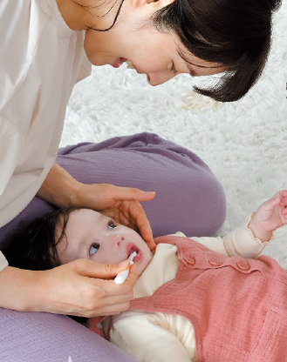
【参考】 歯みがきの例 子どもの年齢で大きく変わる歯みがきへの意識
歯みがきの悩みもママの年齢軸（左図）、視点を変え、子年齢（右図）でみると大きく異なります。「1歳のママの6割超が歯みがきに困っている」ことがわかります。ママの年齢だけではみえない視点です。
左図
右図
大きな変化はない
1歳が突出する

Slide 6


【30代子育て層のタッチポイントを知る】 効率的なアプローチ・メディア選び
情報収集は、クチコミや雑誌＞インスタ＞WEBの順でするママが多く、たまひよはママの情報収集方法に合わせコンテンツを展開しています。
育児グッズについて商品を購入する前に下調べをするときに参考にしたものをすべてお選びください。
＜ベネッセ調査より＞20～40代 0-2才 2021年11月2,000名

Slide 7
【30代子育て層のタッチポイントを知る】 デジタルメディアは「態度変容率」で選ぶ
デジタルでの接点はWEB・アプリともにたまひよが首位
広告をきっかけに購入をしたことあるママ 3～4割
態度変容率の高い「たまひよのWEB・アプリ」が効率的です。
＜ベネッセ調査より＞20～40代 0-2才 2021年11月2,000名

Slide 8
【30代子育て層のタッチポイントを知る】デジタルメディアは「態度変容率」で選ぶ
たまひよのデジタル記事を閲読後、ママの約6割が何らかの行動をします。
態度変容率の高い「たまひよのWEB・アプリ」が効率的です。
＜ベネッセ調査より＞20～40代 0-2才 2021年11月2,000名

Slide 9
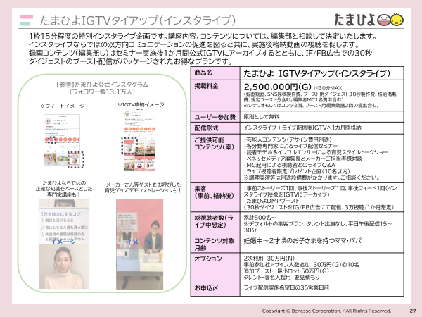
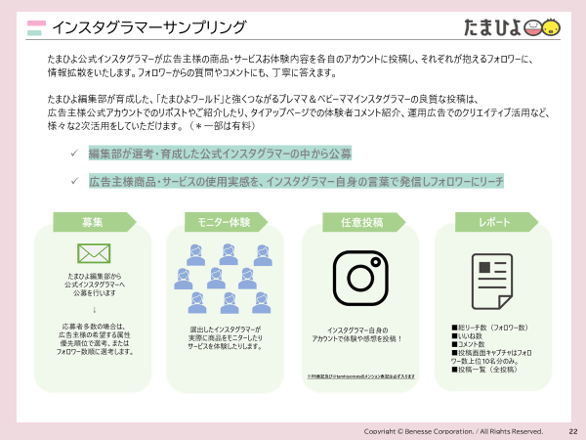
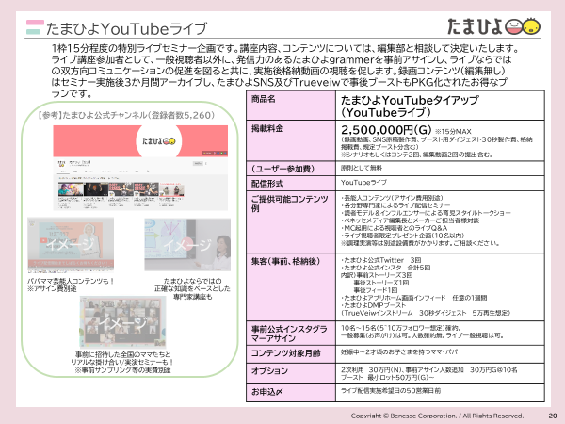
こんなデジタル企画もあります！
インスタグラム施策・インスタライブ・YouTubeライブなどの
企画や事例もあります！お気軽にお声かけください

Slide 10
こんなことに困ってませんか？
たまひよには各社の担当様の「気になる・役立つ情報や事例」がたくさんあります。
お気軽にお声かけください。
・20～30代の子育てママのインサイトや行動が知りたい
・マーケティングの見直しを模索している
・この業種や製品サービスについて知りたい
・他社の事例が知りたい
・新規顧客獲得・ファン化で困っている
・次年度の施策に困っている 例：春の新生活や夏施策どうしよう？
・消費者調査は毎年しているが切り口がほとんど変わってない、大丈夫かな？
・顧客の若返り施策をしたい 例：50代以上は強いけど若年層が弱い
・すぐにでも子育てママ層にテストマーケがしたい

Slide 11
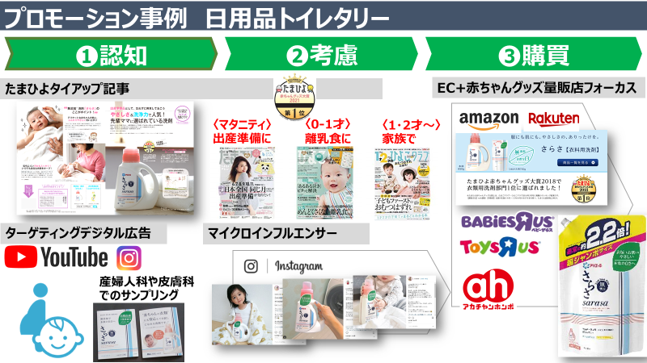
こんな事例がたくさんあります！
子育て層へのデジタル施策は
（WEBやSNSでの訴求）
やっているけどベストなのか？
とお悩みの方に
大手外資・日用品のP社マーケター
の効果的な施策など事例あります！
お伝えできる内容に限界があります。
お気軽にお声かけください！

Slide 12
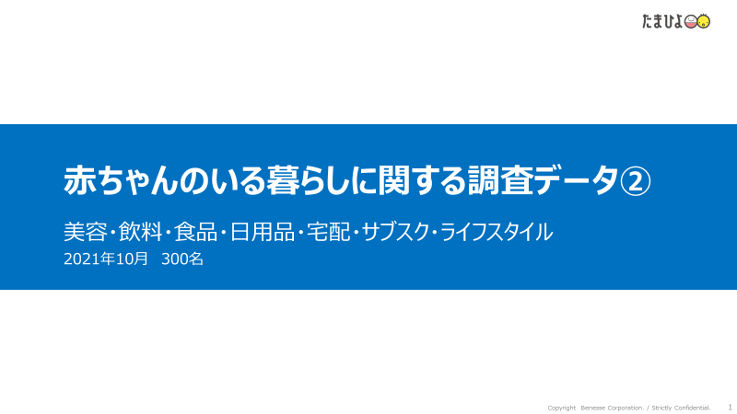
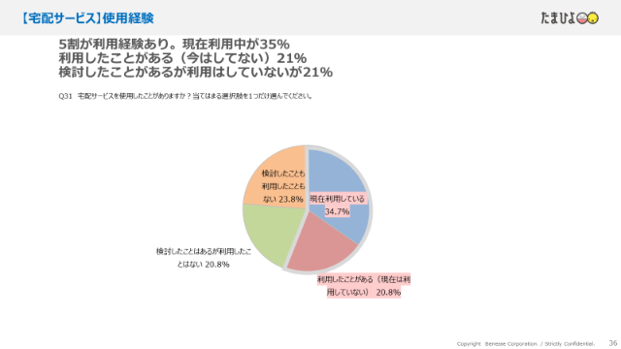
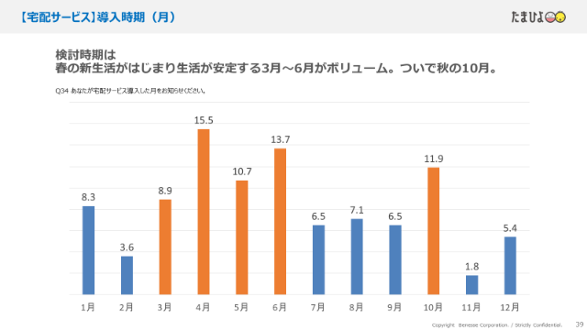
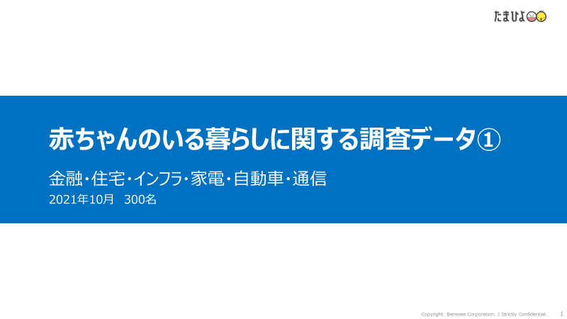
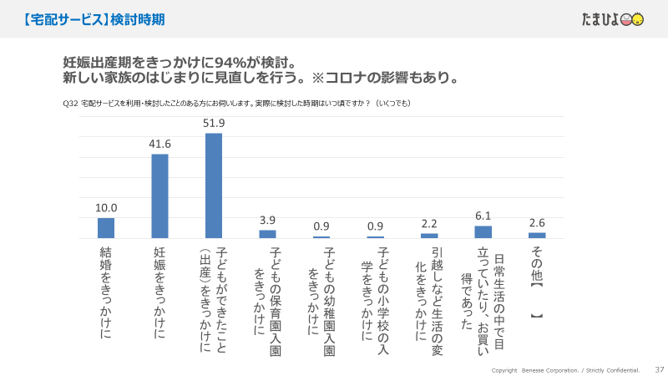
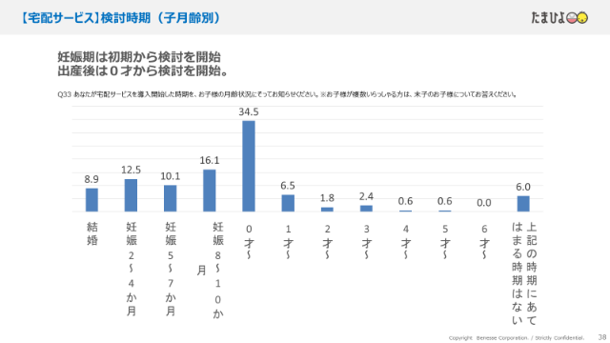
こんな調査もたくさんあります！
住宅・家電・自動車・金融保険・日用品・食品・飲料・スキンケアなどに関係する
担当者さま必見です！お気軽にお声かけください。

Slide 13
お気軽にお問合せください！
株式会社ベネッセコーポレーション
たまひよメディア事業部 ビジネスプロデュース課
担当者：樽見（たるみ）・大西・麻生（麻生）
直通電話：080-6760-4554
e-mail：yoshitaru@mail.benesse.co.jp
〒163-0415 東京都新宿区西新宿2-1-1 新宿三井ビル
★広告に関するお問合せ: http://www.benesse.co.jp/ad/

